Slide 1

Lập trình JPA
cuong@techmaster.vn

Slide 2
JPA là gì?

Slide 3
JDBC
Hibernate
JPA
Quarkus Panache
JOOQ

Slide 4
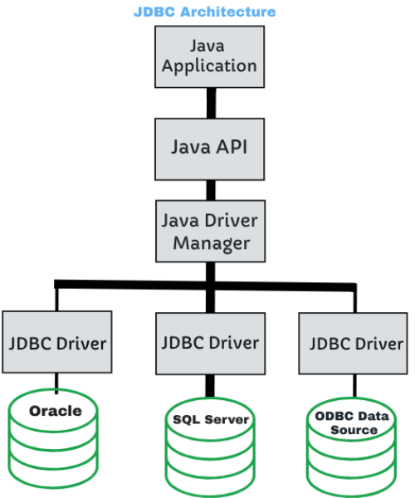
Viết câu lệnh SQL trực tiếp.
Không hỗ trợ ánh xạ giữa Java Object và Table RDBMS
Câu lệnh rất dài
JDBC là công nghệ. Còn Hibernate, JPA là framework.

Slide 5
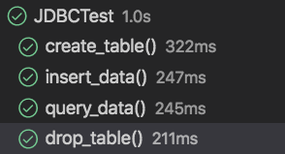
Connection conn = null;
Statement stmt = null;
try {
// STEP 1: Register JDBC driver
Class.forName(JDBC_DRIVER);
// STEP 2: Open a connection
System.out.println("Connecting to a selected database...");
conn = DriverManager.getConnection(DB_URL, USER, PASS);
System.out.println("Connected database successfully...");
// STEP 3: Execute a query
stmt = conn.createStatement();
String sql = "INSERT INTO Registration " + "VALUES (100, 'Zara', 'Ali', 18)";
stmt.executeUpdate(sql);
sql = "INSERT INTO Registration " + "VALUES (101, 'Mahnaz', 'Fatma', 25)";
stmt.executeUpdate(sql);
sql = "INSERT INTO Registration " + "VALUES (102, 'Zaid', 'Khan', 30)";
stmt.executeUpdate(sql);
sql = "INSERT INTO Registration " + "VALUES(103, 'Sumit', 'Mittal', 28)";
stmt.executeUpdate(sql);
System.out.println("Inserted records into the table...");
// STEP 4: Clean-up environment
stmt.close();
conn.close();
} catch (SQLException se) {
// Handle errors for JDBC
se.printStackTrace();
} catch (Exception e) {
// Handle errors for Class.forName
e.printStackTrace();
} finally {
// finally block used to close resources
try {
if (stmt != null)
stmt.close();
} catch (SQLException se2) {
} // nothing we can do
try {
if (conn != null)
conn.close();
} catch (SQLException se) {
se.printStackTrace();
} // end finally try
} // end try
System.out.println("Goodbye!");
Hãy chạy các hàm test trong file JDBCTest.java
Cảm giác khi lập trình JDBC, code
rất dài dòng, không có nhiều hàm hỗ trợ.
Thật là khâm phục thế hệ lập trình Java
cách đây 15-20 năm trước

Slide 6
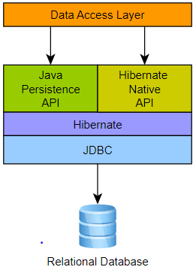
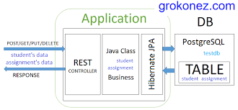
JPA – Java Persistence API
Cung cấp các interface, các hàm tiện ích để thao tác CSDL quan hệ dễ dàng hơn
JPA sẽ gọi xuống thư viện ORM Hibernate

Slide 7
Clean Code khi lập trình database
Code ngắn, dễ hiểu
Tránh viết lặp lại quá nhiều
Sử dụng tối đa hiệu quả của ORM
Ưu tiên thực hiện nghiệp vụ ở tầng Java business hơn là viết stored procedure SQL
Xa CSDL dữ liệu hơn. Tốc độ truy vấn chậm hơn
Nhưng có thể sử dụng caching
Rất gần CSDL. Tốc độ truy vấn câu lệnh phức tạp
là tối ưu nhất
Chỉ cần vững Java là code được, logic dễ
đọc, dễ bảo trì
Phải nắm SQL và cú pháp stored procedure
Dễ viết unit test
Exception handling, regular express, Java stream
Khó viết unit test

Slide 8
Bổ xung JPA vào maven
<dependency>
<groupId>org.springframework.boot</groupId>
<artifactId>spring-boot-starter-data-jpa</artifactId>
</dependency>
JPA
<dependency>
<groupId>com.h2database</groupId>
<artifactId>h2</artifactId>
<scope>runtime</scope>
</dependency>
H2 in memory database
<dependency>
<groupId>org.postgresql</groupId>
<artifactId>postgresql</artifactId>
<scope>runtime</scope>
</dependency>
Postgresql

Slide 9
Cấu hình kết nối CSDL
spring.profiles.active=dev
spring.profiles.active=post
spring.profiles.active=mysql
application.properties
application-dev.properties
application-post.properties
application-mysql.properties
H2
Postgresql
MySQL
Chạy thử nghiệm
Unit Test

Slide 10
application.properties chỉ nên lưu những cấu hình chung có thể áp dụng cho các loại CSDL khác nhau
spring.jpa.properties.hibernate.hbm2ddl.import_files=f_post.sql,naturalperson.sql,person.sql //chèn dữ lieu ban đầu vào bảng
spring.jpa.hibernate.ddl-auto=create //tự động tạo bảng
spring.jpa.show-sql=false //hiển thị câu lệnh SQL trong console
spring.jpa.properties.hibernate.format_sql=false

Slide 11
application-dev.properties cấu hình kết nối H2
spring.datasource.url=jdbc:h2:mem:test
spring.datasource.driverClassName=org.h2.Driver
spring.datasource.username=sa
spring.datasource.password=123
spring.jpa.database-platform=org.hibernate.dialect.H2Dialect
spring.h2.console.enabled=true //bật web console để thao tác H2

Slide 12
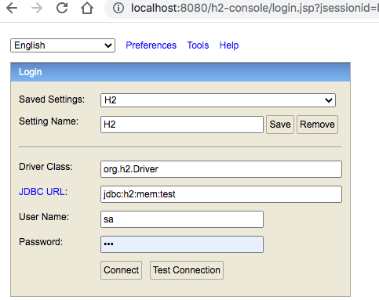
spring.h2.console.enabled=true //bật web console để thao tác H2

Slide 13
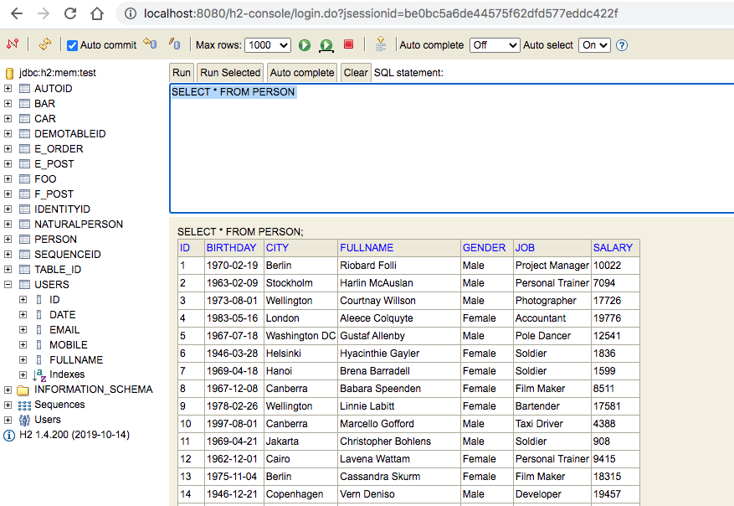

Slide 14
application-mysql.properties cấu hình kết nối MySQL
spring.jpa.hibernate.ddl-auto=update
spring.datasource.url=jdbc:mysql://localhost:3306/demo
spring.datasource.username=demo
spring.datasource.password=toiyeuhanoi123-
spring.datasource.driver-class-name=com.mysql.cj.jdbc.Driver

Slide 15
application-pos.properties cấu hình kết nối Postgresql
## default connection pool
spring.datasource.hikari.connectionTimeout=20000
spring.datasource.hikari.maximumPoolSize=5
## PostgreSQL
spring.datasource.url=jdbc:postgresql://localhost:5432/demo
spring.datasource.username=demo
spring.datasource.password=toiyeuhanoi123-
Lệnh để khởi động Postgresql container
docker run --name pg -p 5432:5432 -e POSTGRES_USER=demo -e POSTGRES_PASSWORD=toiyeuhanoi123- -d postgres:14.1-alpine

Slide 16
Định nghĩa Entity

Slide 17
@Entity, @Table
@Entity cấu hình tên entity. Các lệnh JPQL sử dụng tên entity
@Table cấu hình tên table trong CSDL. Các lệnh native SQL
@Entity(name="user")
@Table(name="users")
public class User
Java Entity
Table
user
users

Slide 18
Quy ước đặt tên bảng @Table(name="")
Luôn dùng danh từ tiếng Anh, số ít, đơn giản, phổ biến, dễ nhớ. "job" sẽ dễ đánh vần hơn "occupation"
Không cần bổ xung prefix kiểu như "tbl", "list"….
Tránh dùng lại từ khoá của CSDL. Ví dụ với Postgresql hãy tránh đặt tên bảng tên user, select, order, except, default

Slide 19
Các loại thuộc tính khi định nghĩa Entity
Primary Key: duy nhất (trong 1 bảng, trong 1 hệ CSDL, trong cả 1 hệ mặt trời), không đổi, khó đoán hoặc tự tăng hoặc có thể sắp xếp.
Trường căn bản ánh xạ xuống cột trong bảng
Các thuộc tính cấu hình trường khi ánh xạ vào cột ở CSDL
Trường dạng @Formula sinh dữ liệu lúc truy vấn SQL
Trường dạng @Transient sinh dữ liệu khi gọi phương thức getter
Định nghĩa các quan hệ thông qua foreign key
Các luật để validate dữ liệu của trường
Trong phần tiếp theo sẽ đề cập từng loại trường một

Slide 20
@Data
@Entity(name="user")
@Table(name="users")
public class User {
@Id @GeneratedValue(strategy = GenerationType.IDENTITY)
private Long id;
@Column(name="fullname", nullable=false, length=50)
private String name;
private String date;
private String mobile;
private String email;
public User(String name, String date, String mobile, String email) {
this.name = name;
this.date = date;
this.mobile = mobile;
this.email = email;
}
}
Ví dụ #1

Slide 21
@Entity(name = "person") @Table(name = "person") @Data
public class Person {
@Id Long id; //primary key
private String fullname;
private String job;
private String gender;
private String city;
private int salary;
@Column(name="birthday") @Temporal(TemporalType.DATE) //Trường kiểu Date.
private Date birthday;
@Column(name="sex") @Formula(value = "case when gender='Male' then true else false end")
private Boolean sex; //Trường dạng SQL formula sinh động khi truy vấn, không lưu xuống bảng.
@Transient //Trường tạm thời sinh động lúc gọi Getter
private int age;
public int getAge(){
Date safeDate = new Date(birthday.getTime());
LocalDate birthDayInLocalDate = safeDate.toInstant().atZone(ZoneId.systemDefault())
.toLocalDate();
return Period.between(birthDayInLocalDate, LocalDate.now()).getYears();
}
}
Ví dụ #2

Slide 22
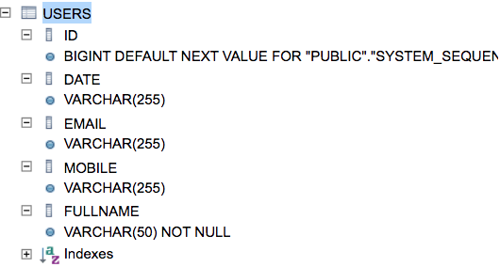
Cấu trúc bảng xem trong H2 console
DDL Script khi sinh bảng vào Postgresql
CREATE TABLE public.users (
id int8 NOT NULL GENERATED BY DEFAULT AS IDENTITY,
"date" varchar(255) NULL,
email varchar(255) NULL,
mobile varchar(255) NULL,
fullname varchar(50) NOT NULL,
CONSTRAINT users_pkey PRIMARY KEY (id)
);

Slide 23
Định nghĩa primary key

Slide 24
Mỗi Entity phải định nghĩa tối thiểu một primary key @Id
@Id xác định trường nào là primary key
Nếu không có @Id, khi biên dịch sẽ báo lỗi
Nếu có nhiều hơn một @Id thì không định nghĩa như thế này
@Data
@Entity(name ="compound")
@Table(name ="compound")
public class Compound {
@Id @GeneratedValue(strategy = GenerationType.AUTO)
private Long id1;
@Id @GeneratedValue(strategy = GenerationType.AUTO)
private Long id2;
}
Lỗi biên dịch
Hướng định nghĩa composite key https://www.baeldung.com/jpa-composite-primary-keys

Slide 25
@GeneratedValue sinh giá trị cho primary key
@GeneratedValue(strategy = GenerationType.AUTO) chế độ mặc định, không tự sinh giá trị cho primary. Dev phải tự sinh, đảm bảo các tính chất của primary key
@GeneratedValue(strategy = GenerationType.IDENTITY) id int8 NOT NULL GENERATED BY DEFAULT AS IDENTITY
@GeneratedValue(strategy = GenerationType.SEQUENCE) Tạo ra hibernate sequence, mỗi lần insert bản ghi thì lấy ra giá trị tiếp theo
@GeneratedValue(strategy = GenerationType.TABLE) Tạo ra bảng để lưu giá trị primary key

Slide 26
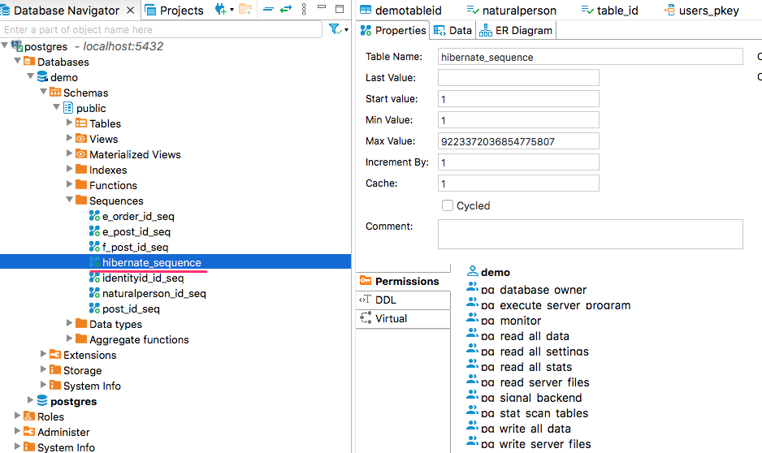
@GeneratedValue(strategy = GenerationType.SEQUENCE)
1
Hibernate: call next value for hibernate_sequence
2
Hibernate: call next value for hibernate_sequence
3
Hibernate: call next value for hibernate_sequence
4
Hibernate: call next value for hibernate_sequence
5
Hibernate: call next value for hibernate_sequence
Màn hình console in ra lệnh lấy giá trị tiếp theo của
sequence
hibernate_sequence
trong CSDL Postgresql

Slide 27
@GeneratedValue(strategy = GenerationType.TABLE)
@Entity(name="demotableid")
@Table(name="demotableid")
public class TableID {
@TableGenerator(name = "table_id_generator",
table = "table_id",
pkColumnName = "id",
valueColumnName = "value",
allocationSize = 10)
@Id
@GeneratedValue(strategy = GenerationType.TABLE, generator = "table_id_generator")
private Long id;
}
Tạo ra bảng table_id để lưu các giá trị primary key

Slide 28
Custom ID generator
public class RandomIDGenerator implements IdentifierGenerator {
@Override
public Serializable generate(SharedSessionContractImplementor session, Object obj) throws HibernateException {
RandomString randomString = new RandomString(10);//Sinh chuỗi ngẫu nhiên 10 ký tự
return randomString.nextString();
}
}
@Data
@Entity(name="bar")
@Table(name="bar")
public class Bar {
@GenericGenerator(name = "random_id", strategy = "vn.techmaster.demojpa.model.id.RandomIDGenerator")
@Id @GeneratedValue(generator="random_id")
private String id;
private String name;
}
Khi muốn gán vào primary một chuỗi
gồm 10 ký tự ngẫu nhiên a-z,A-Z,0-9

Slide 29
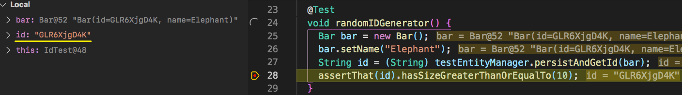
Kiểm thử RandomID generator
File IdTest.java. Khi chạy kiểm thử ở chế độ debug, chúng ta thấy chuỗi ID 10 ký tự ngẫu nhiên đã được sinh
ra

Slide 30
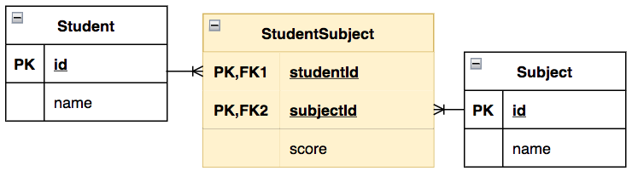
Composite Primary Key
1. Định nghĩa composite key
@Data
public class StudentSubjectId implements Serializable {
private String studentId;
private String subjectId;
}
2. Định nghĩa Entity cho bảng trung gian
@Entity
@Data
@AllArgsConstructor
@IdClass(StudentSubjectId.class)
public class StudentSubject {
@Id private String studentId;
@Id private String subjectId;
private int score;
}

Slide 31
Kiểm thử composite key
File idtest.java
@Test
@Transactional
void testCompositeKey(){
StudentSubject ss1 = new StudentSubject("OX-11", "Math", 5);
StudentSubject ss2 = new StudentSubject("OX-11", "English", 10);
StudentSubject ss3 = new StudentSubject("OX-13", "Physics", 8);
em.persist(ss1);
em.persist(ss2);
em.persist(ss3);
em.flush();
var query = em.createQuery("SELECT ss FROM StudentSubject ss", StudentSubject.class);
List<StudentSubject> result = query.getResultList();
assertThat(result).hasSize(3);
}

Slide 32
@NaturalId
@NaturalID tạo unique constrain lên một trường không phải PrimaryKey
Dùng cho những dữ liệu bản chất đã là unique mà không cần hệ thống sinh ví dụ như email, di động, mã căn cước, ISBN
@Id, primary cần giữ nguyên không đổi, nhưng @NaturalId có thể được phép thay đổi, miễn đảm bảo duy nhất
@Data
@Table(name="naturalperson")
@Entity(name="naturalperson")
@NoArgsConstructor
public class Person {
@Id @GeneratedValue(strategy = GenerationType.IDENTITY)
private Long id;
@NaturalId
private String email;
}
CREATE TABLE public.naturalperson (
id int8 NOT NULL GENERATED BY DEFAULT AS IDENTITY,
email varchar(255) NULL,
CONSTRAINT naturalperson_pkey PRIMARY KEY (id),
CONSTRAINT uk_pc25mowwpr9v02qedmhxcffet UNIQUE (email)
);
Unique constraint do @NaturalId tạo ra

Slide 33
Tìm kiếm sử dụng NaturalId
Person p1 = new Person();
p1.setEmail("cuong@techmaster.vn");
em.persist(p1);
Session session = em.unwrap(Session.class);
Person p2 = session.byNaturalId(Person.class).using("email", "cuong@techmaster.vn").load();
assertThat(p1).isEqualTo(p2);

Slide 34
Định nghĩa trường trong Entity

Slide 35
Các annotation định nghĩa Entity
@Column và các thuộc tính
@Transient tạo computed property hoặc sẽ không xuống CSDL
@Formula gán biểu thức SQL
@Temporal kiểu date/calendar
@Embeddable, @Embedded
@Pattern
@Validation

Slide 36
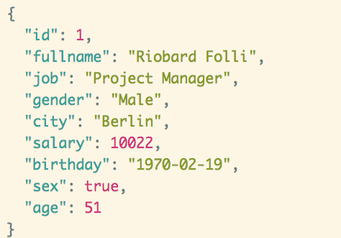
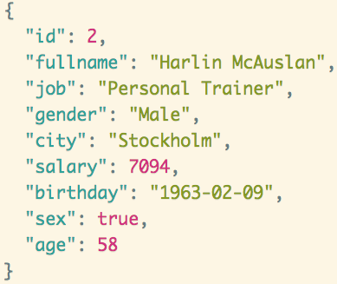
Hãy làm quen với bảng Person
insert into person (id, fullname, job, gender, city, salary, birthday) values (1, 'Riobard Folli', 'Project Manager', 'Male', 'Berlin', 10022, '1970-02-19’);
insert into person (id, fullname, job, gender, city, salary, birthday) values (2, 'Harlin McAuslan', 'Personal Trainer', 'Male', 'Stockholm', 7094, '1963-02-09’);

Slide 37
@Entity(name = "person") @Table(name = "person") @Data
public class Person {
@Id Long id; //primary key
private String fullname;
private String job;
private String gender;
private String city;
private int salary;
@Column(name="birthday") @Temporal(TemporalType.DATE) //Trường kiểu Date.
private Date birthday;
@Column(name="sex") @Formula(value = "case when gender='Male' then true else false end")
private Boolean sex; //Trường dạng SQL formula sinh động khi truy vấn, không lưu xuống bảng.
@Transient //Trường tạm thời sinh động lúc gọi Getter
private int age;
public int getAge(){
Date safeDate = new Date(birthday.getTime());
LocalDate birthDayInLocalDate = safeDate.toInstant().atZone(ZoneId.systemDefault())
.toLocalDate();
return Period.between(birthDayInLocalDate, LocalDate.now()).getYears();
}
}

Slide 38
@Column bổ xung thuộc tính khi ánh xạ trường vào cột trong bảng
name: đặt lại tên bảng, khác với tên entity
unique: tạo unique constraint
nullable: cho phép null hay không null
insertable / updatable chống cập nhật trong audit_log, price_history
length: số ký tự tối đa áp dụng cho kiểu chuỗi
precision, scale: áp dụng số thập phân
Entity
@Column(name="fullname", nullable=false, length=50)
private String name;
fullname varchar(50) NOT NULL

Slide 39
@Transient – trường tính toán
@Transient đánh dấu trường sẽ tính toán khi được truy cập chứ không thực sự lưu dữ liệu xuống cột trong bảng. Ví dụ bảng Person lưu trường birthday (ngày sinh) luôn cố định với từng người. Nhưng tuổi thì tăng dần theo từng năm
@Column(name="birthday")
@Temporal(TemporalType.DATE)
private Date birthday;
@Transient
private int age;
public int getAge(){
Date safeDate = new Date(birthday.getTime());
LocalDate birthDayInLocalDate = safeDate.toInstant()
.atZone(ZoneId.systemDefault())
.toLocalDate();
return Period.between(birthDayInLocalDate, LocalDate.now()).getYears();
}

Slide 40

Chú ý không thể viết lệnh truy vấn trên trường transient
Giá trị trường transient chỉ được tính khi bản ghi truy vấn và đổ vào đối tượng Java Entity. Lúc này quá trình truy vấn đã hoàn tất do đó không thể dùng trong biểu thức truy vấn, join…
List<Person> findByAge(Long age);
Caused by: org.springframework.data.repository.query.QueryCreationException: Could not create query for public abstract java.util.List vn.techmaster.demojpa.repository.PersonRepository.findByAge(java.lang.Long)! Reason: Failed to create query for method public abstract java.util.List vn.techmaster.demojpa.repository.PersonRepository.findByAge(java.lang.Long)! Unable to locate Attribute with the the given name [age] on this ManagedType [vn.techmaster.demojpa.model.Person]

Slide 41
@Formula sinh cột giả
@Column(name="sex")
@Formula(value = "case when gender='Male' then true else false end")
private Boolean sex;
Hibernate: select person0_.id as id1_11_, person0_.birthday as birthday2_11_, person0_.city as city3_11_, person0_.fullname as fullname4_11_, person0_.gender as gender5_11_, person0_.job as job6_11_, person0_.salary as salary7_11_, case when person0_.gender='Male' then true else false end as formula1_ from person person0_ where upper(person0_.fullname) like upper(?) escape ?
Tốc độ khi số lượng bản ghi lớn sẽ không tốt đâu. Chỉ hữu ích với số lượng bản ghi ít, không muốn lưu cột xuống CSDL

Slide 42
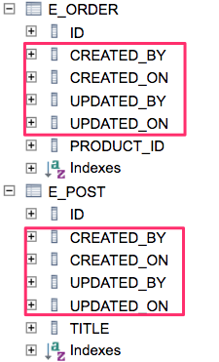
@Embeddable và @Embedded
Khi có nhiều bảng chung nhau một cấu trúc, thì đánh dấu cấu trúc dùng chung bằng @Embeddable
Những bảng dùng chung cấu trúc đánh dấu bằng @Embedded
@Embeddable
@Data
public class Audit { }
@Table(name="e_order")
@Entity(name="e_order")
public class Order {
@Embedded
private Audit audit = new Audit();
}
@Table(name="e_post")
@Entity(name="e_post")
public class Post {
@Embedded
private Audit audit = new Audit();
}

Slide 43
Entity Manager - TestingEntityManager

Slide 44
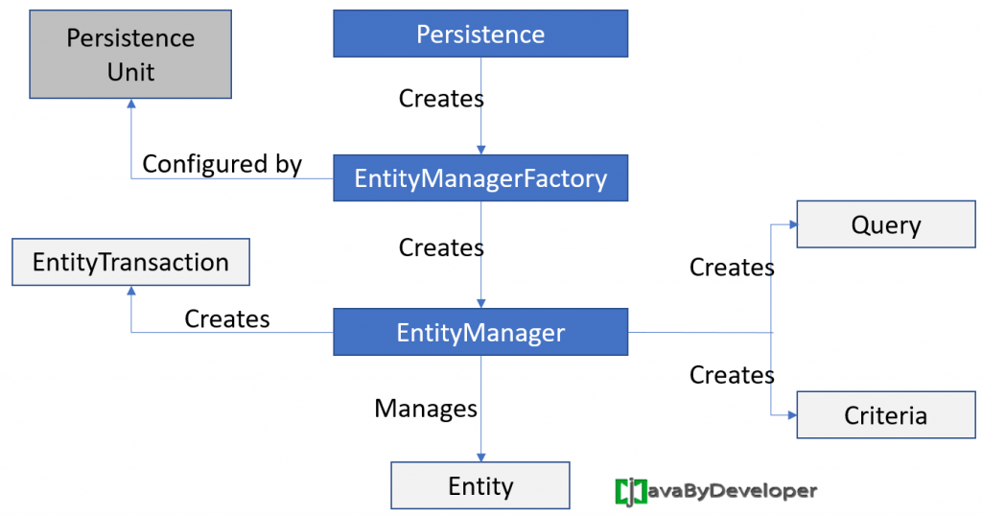
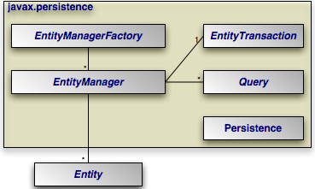
EntityManager là singleton object quản lý vòng đời các Java entities trong bộ nhớ. EntityManager có API thực hiện CRUD, truy vấn, transaction xuống CSDL
Repository ứng với mỗi Entity có thể có nhiều. Nhưng EntityManager chỉ có 1 !
Minh hoạ 1
Minh hoạ 2

Slide 45
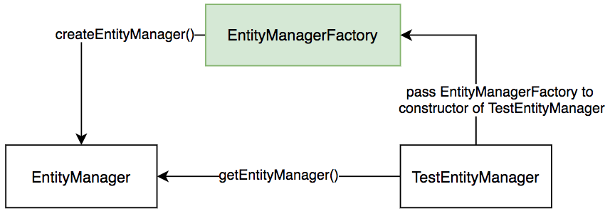
EntityManager vs TestEntityManager
Cả EntityManager và TestEntityManager đều được tạo ra bởi EntityManagerFactory
Cả hai đều có thể sử dụng trong Unit Test
TestEntityManager có phương thức persistAndGetId
Ngược lại EntityManager lại có vài phương thức để tạo Query.
Từ đối tượng TestEntityManager có thể lấy đối tượng EntityManager bằng
EntityManager em = testEntityManager.getEntityManager();

Slide 46
2 cách khởi tạo EntityManager
Cả 2 cách khai báo biến EntityManager đều trỏ về một đối tượng duy nhất, điều đó
chứng tỏ EntityManager là một singleton object
public class EMTest {
@Autowired private EntityManager em;
@PersistenceContext private EntityManager em2;
@Test
void testEntityManagerSingleton() {
assertThat(em).isEqualTo(em2); //Giống nhau
}
}

Slide 47
Entity Manager
Repository
Dạng Interface
CRUD các kiểu Entity
Tạo được JPQL và native query
Không hỗ trợ Derived Query
Duy nhất - Singleton
Dạng Interface có tham số kiểu Entity và Primary Key
CRUD cho một kiểu Entity
Bổ xung Query, Typed Query, Native Query
Derived Query dễ viết, dịch sang SQL

Slide 48
Repository Interface
Repository<T, ID>
CrudRepository<T, ID>
Thêm, sửa, xoá
PagingAndSortingRepository<T,ID>
Phân trang
QueryByExampleExecutor<T>
JPARepository<T, ID>
Đầy đủ chức năng nhất bổ xung flush, saveAndFlush()

Slide 49
@RestController
@RequestMapping("/api/demo")
public class CRUDController {
@Autowired private EntityManager em;
@GetMapping("/crudbar")
@Transactional
public void crudBar() {
Bar bar = new Bar();
bar.setName("Foo");
em.persist(bar); //Create
em.flush();
String id = bar.getId();
Bar barInDB = em.find(Bar.class, id); //Query
barInDB.setName("New Foo"); //Update
em.flush();
em.merge(bar);
/* Cập nhật thay đổi từ database, nếu được sửa đổi từ một thread khác, session khác. Còn trong điều kiện unit test, chạy trong cùng một thread, thì không cần lệnh merge */
em.remove(bar); //Delete
em.flush();
}
}
@Transaction buộc phải có nếu thêm, sửa, xoá dữ liệu
Hibernate: insert into bar (name, id) values (?, ?)
Context có sẵn entity nên không select nữa
Hibernate: update bar set name=? where id=?
Hibernate: delete from bar where id=?

Slide 50
Create / Query / Update / Delete
Blog
Comment
Persistent Context of EntityManager in Memory
insert into XXX (…) values (…)
select … from XXX
update XXX set … = ….
delete XXX where
EntityManager.flush()
Database

Slide 51
JPQL không hỗ trợ lệnh Insert
Chú ý JPQL không hỗ trợ lệnh INSERT, mà chỉ hỗ trợ SELECT, UPDATE, DELETE. Do đó để tạo bản ghi
mới hãy tạo entity rồi dung EntityManager.persist(entity) hoặc sử dụng EntityManager.createNativeQuery
@Test
@Transactional
void testInsertQuery() {
em.createNativeQuery("INSERT INTO bar (id, name) VALUES (?, ?)")
.setParameter(1, RandomString.make(10))
.setParameter(2, "Rock")
.executeUpdate();
em.flush();
}
Nếu thay createNativeQuery bằng createQuery sẽ bị lỗi

Slide 52
Khi chạy Unit Test, transaction sẽ không commit xuống CSDL thực sự
Trong ví dụ dưới đây, mọi thứ chạy ổn, đúng theo dự kiến. Tuy nhiên JPA ở trong unit test không thực sự
lưu xuống CSDL mà chỉ lưu tạm trong bộ nhớ context do EntityManager quản lý
@Test
@Transactional
void tableIdGenerator() {
TableID r1 = new TableID();
r1.setName("Titok");
em.persist(r1);
var id1 = r1.getId();
TableID r2 = new TableID();
r2.setName("Bilibli");
em.persist(r2);
var id2 = r2.getId();
em.flush();
assertThat(em.find(TableID.class, id1)).isEqualTo(r1);
assertThat(em.find(TableID.class, id2)).isEqualTo(r2);
}
Mở bảng ra không thấy có
bản ghi nào được insert

Slide 53
CRUD với Entity Manager

Slide 54
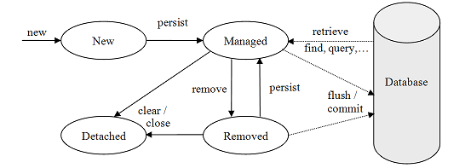
Một số chú ý
Phải dùng @Transactional trong method của @Controller nếu sửa đổi dữ liệu
Phải dùng @DataJpaTest trong testing class thì mới khởi tạo EntityManger hoặc Repository
Khi chạy unit test, EntityManager không commit dữ liệu xuống database
Muốn thực sự cập nhật thay đổi xuống CSDL hãy dùng EntityManager.flush()
Trong vòng đời Entity có một số trạng thái

Slide 55
CRUD với Repository

Slide 56
CRUD Repository
@Test
void testRepositoryCRUD() {
Bar bar = new Bar();
bar.setName("Foo");
barRepository.save(bar);
String id = bar.getId();
var foundBar = barRepository.findById(id).orElseThrow(()-> {
return new RuntimeException("Bar is not found");
});
assertThat(foundBar).isEqualTo(bar);
barRepository.delete(foundBar);
assertThat(barRepository.existsById(id)).isFalse();
}

Slide 57
Cơ chế implicit transaction: khi hàm được đánh dấu bởi @Transactional chuẩn bị thoát, thì JPA sẽ
commit transaction, thực hiện tất cả những lệnh SQL lên CSDL
@GetMapping("/crudbar2")
@Transactional
public void crudBar2() {
Bar bar = new Bar();
bar.setName("Foo");
barRepository.save(bar);
String id = bar.getId();
var foundBar = barRepository.findById(id).orElseThrow(()-> {
return new RuntimeException("Bar is not found");
});
barRepository.delete(foundBar);
}
Hibernate: insert into bar (name, id) values (?, ?)
Hibernate: delete from bar where id=?
Chạy trước khi hàm thoát

Slide 58
Các sự kiện @PrePersist, @PreUpdate, @PreRemove

Slide 59
Bắt các sự kiện thay đổi trạng thái của Entity
JPA cho phép bắt các sự kiện khi đối tượng Entity thay đổi trạng thái : create -> update -> delete
Ứng dụng kỹ thuật này để: audit log, kiểm tra quyền, cài đặt giá trị ví dụ thời điểm tạo, thời điểm thay đổi, ai tạo, ai thay đổi.

Slide 60
@Entity(name = "auditlog") @Table(name = "auditlog") @Data
public class AuditLog {
@Id @GeneratedValue(strategy = GenerationType.IDENTITY)
private long id;
private String message;
private LocalDateTime createdAt; //Cần lưu thời điểm Entity tạo
private LocalDateTime lastUpdate; //Cần lưu thời điểm lần cập nhật cuối cùng
@PrePersist // Trước khi lưu khi khởi tạo Entity
public void prePersist() {
System.out.println("Pre persist");
createdAt = LocalDateTime.now();
}
@PreUpdate // Khi cập nhật Entity
public void preUpdate() {
System.out.println("Pre update");
lastUpdate = LocalDateTime.now();
}
@PreRemove
public void preRemove() {
System.out.println("Do something before record is being deleted");
} }

Slide 61
@DataJpaTest
public class EntityEventTest {
@Autowired private EntityManager em;
@Test @Transactional
void testEventLifeCycleOfEntity() {
AuditLog al = new AuditLog();
al.setMessage("Version 1.0");
em.persist(al);
em.flush();
al.setMessage("Version 1.1");
em.persist(al);
em.flush();
em.remove(al);
em.flush();
}
}
prePersist
preUpdate
preRemove

Slide 62
Query

Slide 63
JPA cung cấp các loại query sau đây
Named Query
Derived Query: dùng biểu thức hàm để sinh câu lệnh SQL
Untyped JPQL Query / Typed JPQL Query
Native Query
Query By Example
JPA Specification Executor

Slide 64
JPQL - Java Persistence Query Language
JPQL khá giống với SQL nhưng nó thực hiện lệnh truy vấn đối với Java Entity. Dùng EntityManager tạo JPQL hoặc khai báo JPQL trong repository interface
Định nghĩa kiểu để nhận dữ liệu trả về
Hỗ trợ inner join, left outer join, right outer join…
Hỗ trợ group by
Hỗ trợ một số hàm upper, lower, current_date, abs…
Không hỗ trợ insert, chỉ hỗ trợ select, update, delete
@Query("SELECT new vn.techmaster.demojpa.repository.MakerCount(c.maker, COUNT(*)) FROM oto AS c GROUP BY c.maker ORDER BY c.maker ASC")
https://thorben-janssen.com/jpql/

Slide 65
@NamedQuery
Chú ý tên của Entity oto khác với tên của Table car. Tên của Entity sẽ được sử dụng trong câu lệnh JPQL
@Entity(name ="oto") //tên entity sẽ sử dụng trong câu lệnh JPQL
@Table(name = "car") //tên table sẽ sử dụng để lưu xuống bảng vật lý trong CSDL
@Data //annotation của Lombok
@NamedQuery(name = "Car.findById", query = "SELECT c FROM oto c WHERE c.id=:id")
public class Car {
@Id private long id;
private String model;
private String maker;
private int year;
}
Named Query gắn liên với Entity
Nếu bạn không sử dụng repository interface mà chỉ dùng EntityManager để thao tác dữ liệu. Query đó sử dụng ở nhiều nơi khác nhau thì có thể dùng @NamedQuery.
Về mặt clean code, thì không khuyến cáo sử dụng @NamedQuery

Slide 66
Gọi @NamedQuery
Thực tế giá trị @NamedQuery mang lại không nhiều. Do đó hãy ưu tiên khai báo query trong Repository
@NamedQuery(name = "Car.findById", query = "SELECT c FROM oto c WHERE c.id=:id")
Query namedQuery = em.createNamedQuery("Car.findById");
namedQuery.setParameter("id", 1L);
Car car = (Car) namedQuery.getSingleResult();
System.out.println(car);

Slide 67
Untyped Query vs Typed Query
Query jpqlQuery = em.createQuery("SELECT o FROM oto o WHERE o.id=:id"); jpqlQuery.setParameter("id", 1L);
Car car = (Car) jpqlQuery.getSingleResult();
System.out.println(car);
Ép kiểu
TypedQuery<Car> typedQuery = em.createQuery("SELECT c FROM oto c WHERE c.id=:id", Car.class);
typedQuery.setParameter("id", 1L);
Car car = typedQuery.getSingleResult(); // Khi dùng TypedQuery thì không cần ép kiểu
System.out.println(car);
Truyền kiểu vào

Slide 68
Annotation @Query để định nghĩa JPQL trong repository
@Query("SELECT o FROM oto AS o WHERE o.year=:year")
List<Car> listCarInYear(@Param("year") int year);
// Phải ghi rõ domain, package của kiểu trả về vn.techmaster.demojpa.model.mapping.MakerCount
@Query("SELECT new vn.techmaster.demojpa.repository.MakerCount(c.maker, COUNT(*)) " +
"FROM oto AS c GROUP BY c.maker ORDER BY c.maker ASC")
List<MakerCount> countByMaker();
@Query("SELECT new vn.techmaster.demojpa.repository.MakerCount(c.maker, COUNT(*)) " +
"FROM oto AS c GROUP BY c.maker ORDER BY COUNT(*) DESC")
List<MakerCount> topCarMaker(Pageable pageable);
//Chú ý PSQL không hỗ trợ cú pháp SELECT TOP hay LIMIT, thay vào đó phải truyền vào Pageable pageable

Slide 69
Native Query
Khai báo native query trong Repository
@Query(value = "SELECT * FROM car WHERE id=:id", nativeQuery = true)
List<Car> getCarById(@Param("id") long id);
Dùng EntityManager tạo native query
Query nativeQuery = em.createNativeQuery("SELECT * FROM car WHERE id=:id", Car.class); //Không dùng oto mà dùng car
nativeQuery.setParameter("id", 1L);
Car car = (Car) nativeQuery.getSingleResult();
System.out.println(car);

Slide 70
Ưu và nhược điểm khi dùng Native Query mà không dùng JPQL
Dùng các công cụ Dbeaver, MySQL WorkBench….viết câu lệnh native SQL chạy thử thành công rồi dùng trực tiếp trong code
Nếu đã thạo SQL từ trước thì việc viết native query đôi khi dễ hơn JPQL
Việc trả về dữ liệu hoặc ép kiểu từ native query cần khai báo trước cấu trúc dữ liệu phù hợp.

Slide 71
Derived Query

Slide 72
Derived Query là gì?
Derived Query là cách đặt tên phương thức trong khai báo repository để JPA sinh ra câu lệnh SQL. Luôn gắn vào 1 Repository cụ thể
Tên phương thức derived query gồm 2 phần: động từ và tham số trường
Tiện khi truy vấn một bảng
Không hỗ trợ các lệnh Group By hay Join
findBy existsBy
countBy
deleteBy
Id(Long id)
FullnameLike(String fullName)
FullNameContainingIgnoreCase(String fullName)
JobAndCity(String job, String city)
Top5ByOrderBySalaryDesc()

Slide 73
Một số Derived Query được Repository cung cấp sẵn, không cần viết lại
CrudRepository
Optional<T> findById(ID id);
boolean existsById(ID id);
Iterable<T> findAll();
Iterable<T> findAllById(Iterable<ID> ids);
void deleteAllById(Iterable<? extends ID> ids);
CrudRepository
Iterable<T> findAll(Sort sort);
Page<T> findAll(Pageable pageable);
JpaRepository
List<T> findAll();
List<T> findAll(Sort sort);
List<T> findAllById(Iterable<ID> ids);

Slide 74
public interface PersonRepository extends JpaRepository<Person, Long>{
Optional<Person> findById(Long id);
List<Person> findByFullnameContainingIgnoreCase(String fullName);
List<Person> findByFullnameContainingIgnoreCaseAndCity(String fullName, String. city);
List<Person> findBySalaryBetweenOrderBySalaryAsc(int from, int to );
List<Person> findByJobAndCity(String job, String city);
List<Person> findByBirthdayBeforeOrderByBirthdayDesc(Date date);
List<Person> findByBirthdayAfterOrderByBirthdayAsc(Date date);
boolean existsByFullname(String fullname);
boolean existsByFullnameLike(String fullname);
List<Person> findTop5ByOrderBySalaryDesc();
List<Person> findByJob(String job);
long countByFullnameLikeAndJob(String fullname, String job);
}

Slide 75
Các biểu thức phổ biến trong Derived Query
_ là tên biến
And/Or
_Like
_Containing / _ContainingIgnoreCase
_StartingWith / _EndingWith
_LessThan / _LessThanEqual
_GreaterThan / _GreaterThanEqual
_Between
_In (trong một collection)
OrderBy_Asc
OrderBy_Desc
_Before / _After
_IsNull
_IsNotNull
_True / False

Slide 76
JPA dịch derived query ra SQL như thế nào
findByFullnameContainingIgnoreCase(fullname)
Hibernate: select person0_.id as id1_11_, person0_.birthday as birthday2_11_, person0_.city as city3_11_, person0_.fullname as fullname4_11_, person0_.gender as gender5_11_, person0_.job as job6_11_, person0_.salary as salary7_11_, case when person0_.gender='Male' then true else false end as formula1_ from person person0_ where upper(person0_.fullname) like upper(?) escape ?

Slide 77
findByFullnameContainingIgnoreCaseAndCity(fullname, city)
Hibernate: select person0_.id as id1_11_, person0_.birthday as birthday2_11_, person0_.city as city3_11_, person0_.fullname as fullname4_11_, person0_.gender as gender5_11_, person0_.job as job6_11_, person0_.salary as salary7_11_, case when person0_.gender='Male' then true else false end as formula1_ from person person0_ where (upper(person0_.fullname) like upper(?) escape ?) and person0_.city=?

Slide 78
findBySalaryBetweenOrderBySalaryAsc(from, to)
select person0_.id as id1_11_, person0_.birthday as birthday2_11_, person0_.city as city3_11_, person0_.fullname as fullname4_11_, person0_.gender as gender5_11_, person0_.job as job6_11_, person0_.salary as salary7_11_, case when person0_.gender='Male' then true else false end as formula1_ from person person0_ where person0_.salary between ? and ? order by person0_.salary asc

Slide 79
Query By Exampe
Một Entity có nhiều trường, chúng ta cần linh động trong tham số tìm kiếm, lúc thì tìm theo nhóm trường A, B nhưng lúc thì tìm theo A, C, D. Query By Example tạo điều kiện tìm kiếm động bằng cách gán giá trị tìm kiếm vào thuộc tính Entity.
@Entity(name = "person")
@Table(name = "person")
@Data @Builder
@NoArgsConstructor @AllArgsConstructor
public class Person {
@Id Long id;
private String fullname;
private String job;
private String gender;
private String city;
private int salary;
}
Ví dụ tìm kiếm Person theo job và city

Slide 80
salary là những trường primitive type, nó không null, mà có giá trị mặc định là 0 do đó cần loại bỏ trong lệnh tìm kiếm
@DataJpaTest
public class QueryByExampleTest {
@Autowired private PersonRepository personRepo;
@Test
void queryByExample() {
var soldierInHelsink =Person.builder().city("Helsinki").job("Soldier").build();
var people = personRepo.findAll(Example.of(soldierInHelsinki,
ExampleMatcher.matching().withIgnorePaths("salary"))); // Loaị bỏ trường primitive
people.forEach(person -> {
assertThat(person)
.hasFieldOrPropertyWithValue("city", "Helsinki")
.hasFieldOrPropertyWithValue("job", "Soldier");
});
}
}

Slide 81
var soldierInHelsink = Person.builder().city("Helsinki").job("Soldier").build();
var people = personRepo.findAll(Example.of(soldierInHelsinki,
ExampleMatcher.matching().withIgnorePaths("salary"))); // Loaị bỏ trường primitive
Hibernate: select person0_.id as id1_11_, person0_.birthday as birthday2_11_, person0_.city as city3_11_, person0_.fullname as fullname4_11_, person0_.gender as gender5_11_, person0_.job as job6_11_, person0_.salary as salary7_11_, case when person0_.gender='Male' then 1 else 0 end as formula1_ from person person0_ where person0_.city=? and person0_.job=?

Slide 82
Query by Example .withStringMatcher
Khi tìm chuỗi, cần linh hoạt, hãy sử dụng .withStringMatcher
var people = personRepo.findAll(Example.of(soldierInHelsinki,
ExampleMatcher.matching().withIgnorePaths("salary")
.withStringMatcher(ExampleMatcher.StringMatcher.CONTAINING)));
StringMatcher có các lựa chọn:
.Default
.Exact
.Starting
.Ending
.Regex
.Containing

Slide 83
Tạo custom repository

Slide 84
Khi nào cần tạo custom repository?
Sau khi đã thử dùng Native Query, Derived Query, JPQL …nhưng không thể giải quyết được một câu lệnh truy vấn phức tạp hoặc cần trả về cấu trúc dữ liệu Set, Map, … Khi viết custom repository, bạn có thể tận dụng Java Stream, tất cả những sức mạnh cú pháp của Java để thể hiện ý tưởng, thậm chí caching
Tạo interface repository PersonRepo kế thừa JpaRepository và Custom Repository Interface. Chú ý quy tắc đặt tên PersonRepoCustom
Hiện thực hoá các phương thức khai báo ở Custom Repository Interface ở PersonRepoImpl
JpaRepository
PersonRepoCustom
extends
extends
implements
PersonRepo
PersonRepoImpl

Slide 85
@Repository
public interface PersonRepo extends JpaRepository<Person, Long>,
PersonRepoCustom
public interface PersonRepoCustom {
TreeMap<String, List<Person>> groupPeopleByOrderCity();
}
Trả về kiểu dữ liệu khác với List
public class PersonRepoImpl implements PersonRepoCustom {
@Autowired @Lazy PersonRepo personRepository;
@PersistenceContext private EntityManager em; @Override
public TreeMap<String, List<Person>> groupPeopleByOrderCity() {
return personRepository.findAll().stream()
.collect(Collectors.groupingBy(Person::getCity, TreeMap::new, Collectors.toList()));
}
Sử dụng Java Stream để biến hoá dữ liệu

Slide 86
Dùng Query gì trong trường hợp nào?
@NameQuery hãy hạn chế dùng. Nó không tách biệt rõ ràng giữa định nghĩa Entity và Query, không clean code
Derived Query viết biểu thức hàm sinh ra lệnh SQL tiện lợi khi truy vấn trong một repository
Ưu tiên dùng Typed Query hơn là Untyped Query. Đằng nào cũng phải ép kiểu dữ liệu trả về.
Dùng JPQL query khai báo trong repository sẽ clean code hơn là dùng EntityManager.createQuery
Nếu phải trả về cấu trúc dữ liệu dạng Set, Map và xử lý phức tạp hãy viết Custom Repository
Cần động hoá tham số tìm kiếm dùng Query By Example

Slide 87
Quan hệ giữa các Entity

Slide 88
Các loại quan hệ phổ biến
One – Many
Uni direction
Bi direction
Many – Many
Primary key bảng trung gian là composite primary key
Sử dụng Primary key riêng
Có cột trung gian
One – One
Recurise
Inheritance: mô phỏng kế thừa

Slide 89
One – Many Unidirection vs Bidirection
Product
N
1
Category
Quan hệ 1-Nhiều: Phía Entity 1 có Primary Key trở thành Foreign Key Entity Nhiều
Unidirection: từ Entity A có thể truy ra Entity B nhưng ngược lại không được
Bidirection: từ Entity A truy ra B và từ B truy ra A
Ví dụ:
Có nhiều phân loại category. Mỗi sản phẩm có một phân loại.
Một post có nhiều comment. Một comment chỉ gắn vào một Post: bidirection on—many.

Slide 90
Product
N
1
Category
public class Product {
@Id @GeneratedValue(strategy = GenerationType.IDENTITY)
private Long id;
private String name;
@ManyToOne(fetch = FetchType.LAZY)
private Category category;
public Product(String name, Category category) {
this.name = name;
this.category = category;
}
}
public class Category {
@Id @GeneratedValue( strategy = GenerationType.IDENTITY)
private Long id;
private String name;
public Category(String name) {
this.name = name;
}
}
FetchType.LAZY khiến thuộc tính Category của Product chỉ được truy vấn từ CSDL khi cần
chứ không vào lúc Product được lấy ra từ CSDL

Slide 91
Quan hệ @ManyToOne khi sinh ra bảng sẽ có cấu trúc như sau
CREATE TABLE public.product (
id int8 NOT NULL GENERATED BY DEFAULT AS IDENTITY,
name varchar(255) NULL,
category_id int8 NULL,
CONSTRAINT product_pkey PRIMARY KEY (id)
);
ALTER TABLE public.product ADD CONSTRAINT fk1mtsbur82frn64de7balymq9s FOREIGN KEY (category_id) REFERENCES public.category(id);
CREATE TABLE public.category (
id int8 NOT NULL GENERATED BY DEFAULT AS IDENTITY,
"name" varchar(255) NULL,
CONSTRAINT category_pkey PRIMARY KEY (id)
);

Slide 92
@Test @Transactional
void testUniDirection() {
Category homeappliance = new Category("Home Appliance");
Product fridge = new Product("Fridge", homeappliance);
em.persist(homeappliance); em.persist(fridge);
assertThat(fridge.getCategory()).isEqualTo(homeappliance);
em.flush();
}
Trong đoạn code này, bạn cần phải lưu đối tượng Category trước em.persist(homeappliance);, rồi sau đó lưu Product. Nếu không sẽ có lỗi như sau “object references an unsaved transient instance - save the transient instance before flushing" error

Slide 93
Tuỳ chọn cascade PERSIST hoặc ALL
@ManyToOne(fetch = FetchType.LAZY, cascade=CascadeType.PERSIST)
private Category category;
hoặc
@ManyToOne(fetch = FetchType.LAZY, cascade=CascadeType.ALL)
private Category category;
Nếu dùng tuỳ chọn CascadeType.PERSIST hoặc ALL, thì không cần lưu đối tượng Category trước nữa. Vì đối tượng Product chứa thuộc tính Category, EntityManager sẽ lưu Category trước
Category homeappliance = new Category("Home Appliance");
Product fridge = new Product("Fridge", homeappliance);
//em.persist(homeappliance);
em.persist(fridge);
Hibernate: insert into category (id, name) values (null, ?)
Hibernate: insert into product (id, category_id, name) values (null, ?, ?)
tự động được sinh ra nhờ cascade

Slide 94
Cascade – hiệu ứng liên hoàn khi thay đổi dữ liệu
Khi bật Cascade, thay đổi (thêm, sửa, xoá) tới bảng A cũng dẫn đến thay đổi tới bảng B nếu B liên kết với A. Nên tận dụng để không phải viết code thủ công.
Có mấy loại Cascade:
PERSIST: thêm mới bản ghi
MERGE: cập nhật thay đổi từ Entity vào database
REMOVE: xoá bản ghi
REFRESH: lấy thay đổi từ database vào Entity
ALL: gộp tất cả các loại trên

Slide 95
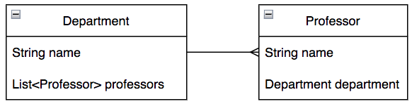
Bidirection trong quan hệ one-many
Ví dụ: một khoa (department) có nhiều giáo sư (professor) giảng dạy. Mỗi giáo sư chỉ dạy ở một khoa duy nhất. Nếu xoá một khoa, thì các giáo sư dạy khoá đó chỉ thất nghiệp chứ không biến mất. Nếu một giáo sư qua đời, thì danh sách giáo sư của khoá sẽ giảm đi một người.

Slide 96
@Entity(name = "department") @Table(name = "khoa") @Data
public class Department {
@Id @GeneratedValue(strategy = GenerationType.AUTO)
private Long id;
private String name;
public Department(String name) {
this.name = name;
}
@OneToMany( mappedBy="department", cascade = CascadeType.ALL, orphanRemoval = false)
private List<Professor> professors = new ArrayList<>();
}
Trong annotation @OneToMany
mappedBy cần chỉ rõ tên trường
phía Entity Many dung để lưu
foreign key. Nếu không có thuộc
tính mappedBy thì JPA sinh thêm
một bảng trung gian nối giữa.
cascade thao tác ở bảng này kéo theo thay đổi dữ liệu ở bang kia
orphanRemoval = true, thì bản ghi ở phía Many có foreign key = null, nó sẽ bị xoá. Vd: Order – Orderline Nếu Orderline set foreign key order_id = null, thì nó cần bị xoá, vì
Orderline mà không gắn vào một Order cụ thể thì vô nghĩa
Trường thuộc Entity phía Many sẽ lưu foreign key

Slide 97
@Entity @Table @Data
public class Professor {
@Id @GeneratedValue(strategy = GenerationType.AUTO)
private Long id;
private String name;
public Professor(String name) {
this.name = name;
}
@ManyToOne(fetch = FetchType.LAZY, cascade = CascadeType.ALL)
private Department department;
}
Nên để Lazy để tránh cả Department và Professor đua nhau truy vấn !
Professor.java
@OneToMany( mappedBy="department",
Department.java
Nếu không map đúng vào trường foreign key ở Entity phía Many thì biên dịch sẽ báo lỗi

Slide 98
CREATE TABLE public.department (
id int8 NOT NULL,
name varchar(255) NULL,
CONSTRAINT department_pkey PRIMARY KEY (id)
);
CREATE TABLE public.professor (
id int8 NOT NULL,
name varchar(255) NULL,
department_id int8 NULL,
CONSTRAINT professor_pkey PRIMARY KEY (id),
CONSTRAINT fkbxh9gr7acx9qalq9jjcj4j9tr FOREIGN KEY (department_id) REFERENCES public.department(id));
one
many

Slide 99
Sử dụng List hay Set cho @OneToMany?
public class Department {
@Id @GeneratedValue(strategy = GenerationType.AUTO)
private Long id;
private String name;
public Department(String name) {
this.name = name;
}
@OneToMany( mappedBy="department", cascade = CascadeType.ALL, orphanRemoval = false)
private List<Professor> professors = new ArrayList<>();
}
Nếu không có yêu cầu thực sự
cấp bách hãy ưu tiên sử dụng List để mô tả quan hệ One-Many. Khi dùng Set, có thể phát sinh lỗi Stack Overflow
Đổi sang Set<Professor> có nên không?

Slide 100
Khi chuyển từ quan hệ Unidirection One – Many sang Bidirection One -Many, cần bổ xung helper method khi thêm hoặc xoá
public class Department { @OneToMany(mappedBy = "department", cascade = CascadeType.ALL, orphanRemoval = false)
private List<Professor> professors = new ArrayList<>();
public void add(Professor professor) {
professor.setDepartment(this);
professors.add(professor);
}
public void remove(Professor professor) {
professor.setDepartment(null);
professors.remove(professor);
}
@PreRemove
public void preRemove() {
professors.stream().forEach(p -> p.setDepartment(null));
professors.clear();
}
}
Thêm một professor vào department
Loại một professor ra khỏi department
Trước khi xoá department thì set null
foreign key department ở tất cả professor thuộc department

Slide 101
public class Professor { @ManyToOne( fetch = FetchType.LAZY, cascade = CascadeType.ALL)
private Department department;
@PreRemove
public void preRemove() {
department.remove(this);
}
}
Trước khi xoá một Professor (ví dụ professor này qua đời), khoa mà giáo sư đang làm việc cần phải loại giáo sư ra khỏi khoa. Cần làm việc này ở @PreRemove trước khi đối tượng Professor trở thành null

Slide 102
Department mathDept = new Department("Math");
Professor newton = new Professor("New Ton");
Professor einstein = new Professor("Einstein");
mathDept.add(newton);
mathDept.add(einstein);
em.persist(mathDept);
em.flush();
assertThat(mathDept.getProfessors()).hasSize(2); //Có 2 giáo sư
em.remove(newton);
em.flush();
assertThat(mathDept.getProfessors()).hasSize(1); //Newton mất khoa Toán chỉ còn 1 giáo sư
em.remove(mathDept); //Giải tán khoa Toán
assertThat(einstein.getDepartment()).isNull(); //Einstein sẽ thất nghiệp
Department physicsDept = new Department("Physics");
physicsDept.add(einstein); //Einstein xin vào khoa Vật lý
assertThat(physicsDept.getProfessors()).hasSize(1);
assertThat(einstein.getDepartment()).isEqualTo(physicsDept);

Slide 103
orphanRemoval có tác dụng gì?
Trong quan hệ One-Many có kiểu liên hệ (association) và kiểu cha con (parent – child)
Kiểu liên hệ, quan hệ có tính tham chiếu, lỏng lẻo, xoá bản ghi ở One, thì không được xoá bản ghi ở Many. Ví dụ Department – Professor. Department giải tán, Professor vẫn tồn tại tìm việc mới.
Kiểu cha con, quan hệ ràng buộc sống còn. Xoá bản ghi ở One thì phải xoá bản ghi ở Many. Ví dụ Order – OrderLine hoặc User – Email.
Nếu đã có Cascading.Remove rồi thì sao cần phải có orphanRemoval? Khác biệt giữa Cascading.Remove với orphanRemoval là gì?

Slide 104
CascadeType.REMOVE xoá Parent là xoá Child
public class Post {
@OneToMany(cascade = CascadeType.PERSIST, orphanRemoval = true)
CascadeType | orphanRemoval = true | orphanRemoval = false
ALL, REMOVE | Xoá Parent là xoá Child
PERSIST, MERGE, REFRESH, DETACH | Xoá Parent, xoá Child | Xoá Parent, không xoá Child
Trong quan hệ One-Many, nếu đã bật CascadeType.REMOVE thì có hay không có orphanRemoval không quan trọng. Xoá Parent là xoá Child !
Chạy testOrphanRemovalOneMany ở file OrphanRemovalTest.java
Nếu CascadeType.PERSIST (có nghĩa không chủ động xoá liên hoàn) thì nếu bật orphanRemoval = true, xoá Parent thì Child cũng sẽ bị xoá

Slide 105
orphanRemoval trong quan hệ Many-Many
Quan hệ Many-Many sẽ có một bảng trung gian. Nếu bản ghi bảng A và bản ghi bảng B không quan hệ với nhau thì sẽ không tồn tại bản ghi A-B ở bảng trung gian và ngược lại.
Khi một bản ghi ở bảng B không có bản ghi trung gian A-B nào liên hệ thì xoá bản ghi này, hãy bật orphanRemoval = true.

Slide 106
Kinh nghiệm hay dùng One-Many
https://thorben-janssen.com/best-practices-many-one-one-many-associations-mappings/

Slide 107
Transaction

